Slide 1
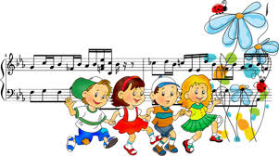
Особливості використання новаційних видів музичної діяльності під час проведення занять з підрозділу «Музика» за новою редакцією освітньої програми для дітей від 2 до 7 років «Дитина»
Презентація системи роботи музичного керівника КЗ “ДНЗ №57 ВМр” Людмили Синіциної

Slide 2
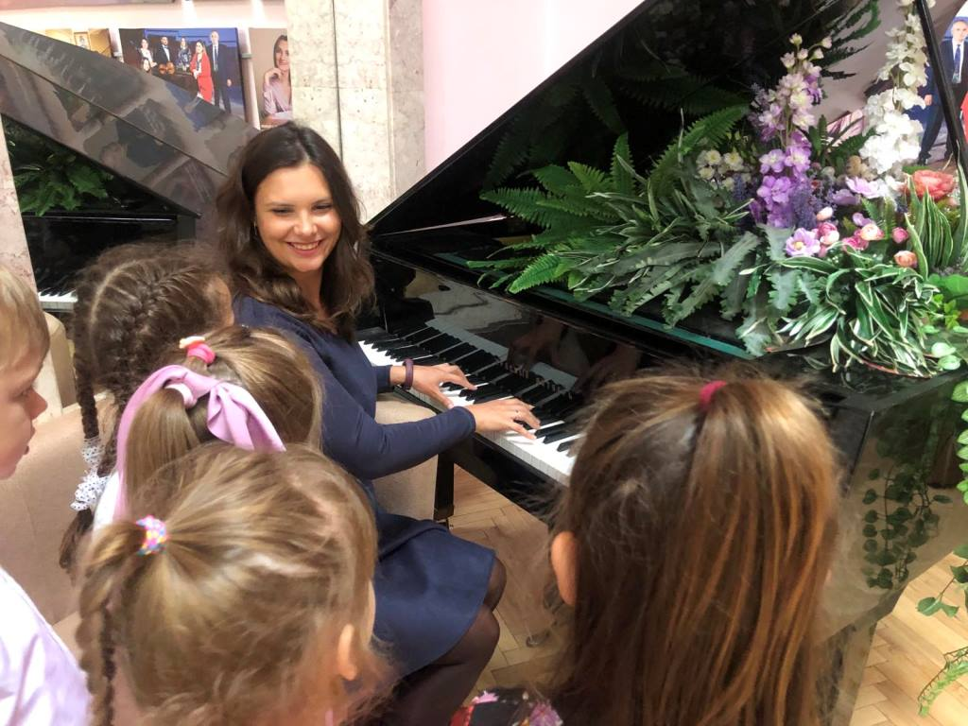
Музичні заняття в ЗДО
Розвиток музичних здібностей
Загальний розвиток особистості дитини
Формуються перші смакові вподобання
Створюється підґрунтя для їх музичного розвитку.

Slide 3
Особливості календарного та перспективного планування
Перспективний план
Календарний план
Навчальний рік
Півріччя
Квартал
Від 1—2 днів
до 1—2 тижнів
Квартал
Місяць

Slide 4
Планування допомагає
чітко визначити зміст роботи в певний період часу
реалізувати послідовність і перспективність у роботі
дібрати раціональні методи і прийоми
Мета планування - гармонійно та всебічно розвивати особистість дитини за всіма компетенціями, означеними у Базовому компоненті.

Slide 5
Складаючи план, рекомендовано дотримуватися таких принципів:
актуальність — орієнтуйте зміст на актуальні потреби часу й розвитку дитини;
науковість — дбайте, щоб зміст і форма відповідали досягненням психологічної, педагогічної та інших наук, передовому педагогічному досвіду;
цілісність і логічність — оптимально поєднуйте зміст розділів плану, напрямів і форм діяльності;
перспективність — чітко уявляйте подальший розвиток, становлення особистості кожної дитини;
повторюваність і концентричність — повертайтеся до раніше визначених завдань і змісту роботи, але вже на якісно вищому рівні;
систематичність і послідовність — планомірно, умотивовано передбачайте зміст, форми й методи роботи та їхній взаємозв'язок.

Slide 6
Із чого розпочати — перспективне планування
Щоб скласти перспективний план, аналізуємо:
вимоги нормативних документів;
освітню програму для дітей від 2 до 7 років «Дитина», а саме розділ «Музика» —
- освітні завдання;
- зміст педагогічної роботи;
- орієнтовний музичний репертуар.

Slide 7
Перспективне планування складатиметься з таких блоків/розділів:
Блоки плану
Слухання музики
Музичний репертуар
Освітні завдання
Співи (співаночки)
Музично – ритмічна діяльність
Гра на дитячих музичних інструментах
Види музичної діяльності
Організаційний момент
(гімнастика для дихання, артикуляційна гімнастика, пальчикові ігри)

Slide 8
Календарне планування
Календарні плани складаються на основі перспективних. Музичний керівник обирає зручний для нього період і в довільній текстовій формі заповнює графи таблиці.
У календарних планах ураховуємо, що на одному занятті, крім вступного у вересні, вивчаємо з дітьми не більше ніж дві позиції нового матеріалу з усіх видів музичної діяльності.
Наприклад, ознайомлюємо дітей із новими:
Музично –ритмічною вправою та піснею;
Твором зі слухання та основними рухами танка;
Оркестром та музично- рухливою грою тощо.
Середня кількість занять на місяць -8.

Slide 9
Заняття є головною формою організації навчальної діяльності
Музичне заняття — це спільна діяльність музичного керівника і дітей, яка передбачає певний порядок, розподіл організаційних функцій, добір послідовності ланок освітньої роботи

Slide 10
Програмою та Методичними рекомендаціями до програми «Дитина» виділяються такі типи музичних занять.
Комбіновані
Традиційні
Домінантні
Інтегровані
Тематичні
Сюжетно-динамічні

Slide 11
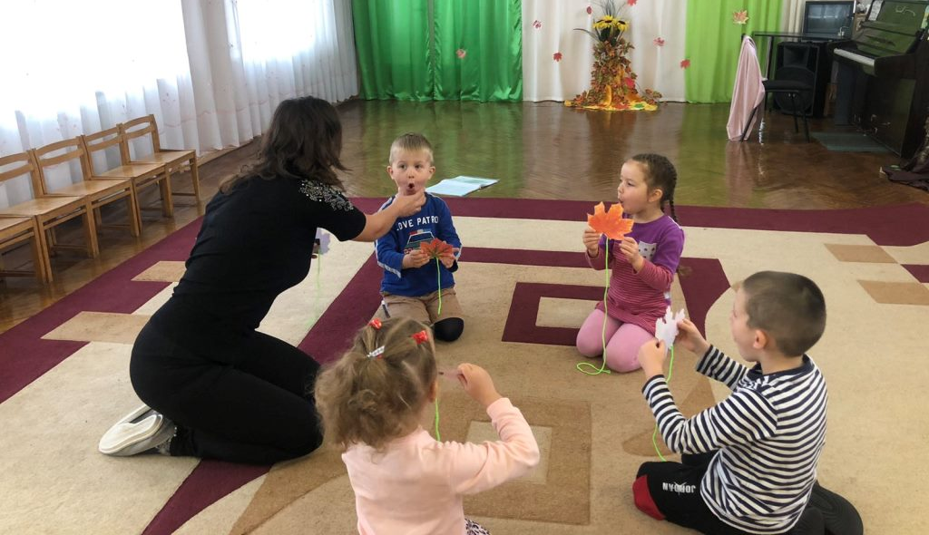
Комбіновані заняття
Комбіновані заняття мають своє специфічне призначення. Їх обирають для реалізації спарених цілей, наприклад засвоєння нових знань і узагальнення їх із попередніми, що вивчалися впродовж кількох занять.

Slide 12
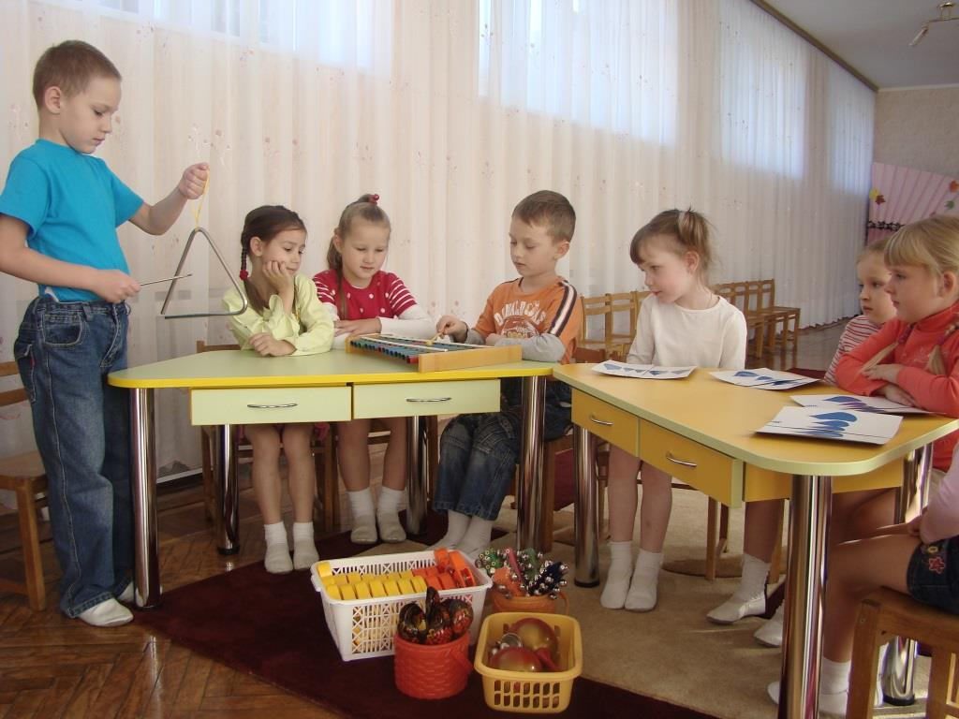
Традиційні заняття
Традиційні, або як їх ще називають, типові, музичні заняття є найбільш поширеними в практиці дошкільних установ.
У їх структуру входять майже всі види музичної діяльності (слухання музики, спів, музично-ритмічна діяльність, гра на дитячих музичних інструментах), послідовність яких може бути різна.

Slide 13
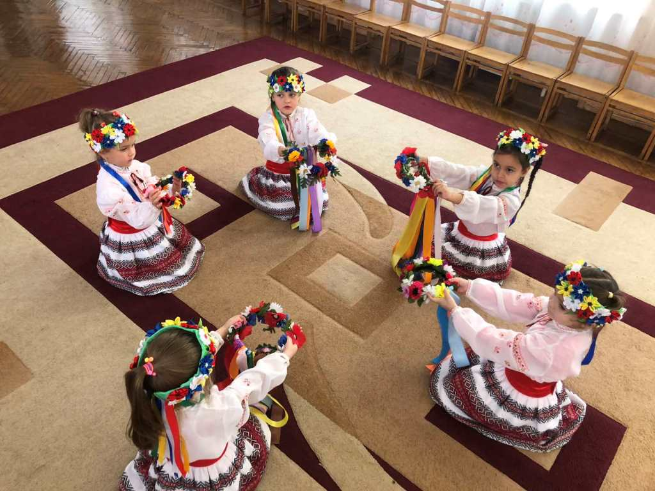
Домінантні заняття
Домінантні заняття - це заняття, в структурі яких домінує, переважає один (будь-який) вид музичної діяльності.
Використовується цей тип занять для подолання відставання дітей в певному виді музичної діяльності. У цьому випадку інші види музичної діяльності є допоміжними.

Slide 14
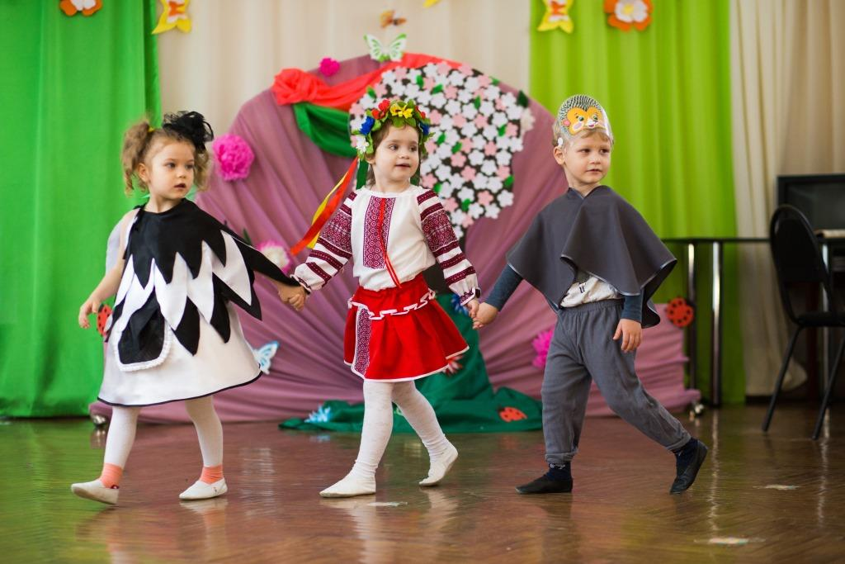
Тематичні заняття
Тематичні заняття – це заняття де музичний матеріал з усіх видів музичної діяльності об'єднаний єдиною темою. Це дає можливість сконцентрувати увагу дітей на одній темі в процесі всього заняття. При цьому активність дітей значно підвищується.

Slide 15
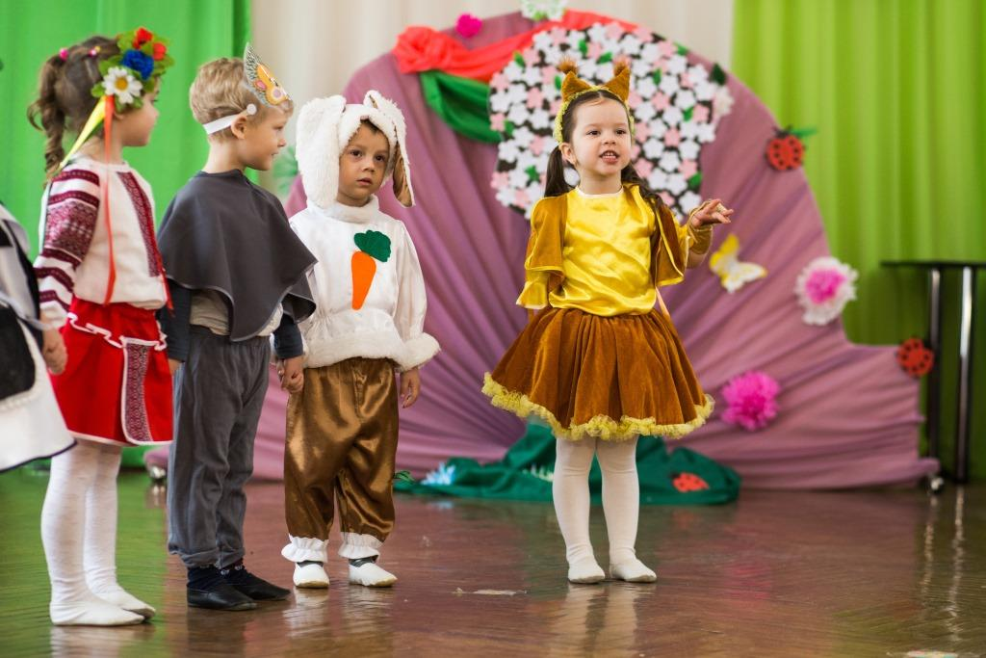
Сюжетно-динамічне заняття
Сюжетно-динамічні заняття проводяться переважно в ігровій формі: виконання дитиною або дорослим будь – яких дій підпорядковане визначеному сюжету – казковому або запозиченому з реального життя. Такі заняття найдоцільніші підчас розв’язання питань та завдань.

Slide 16
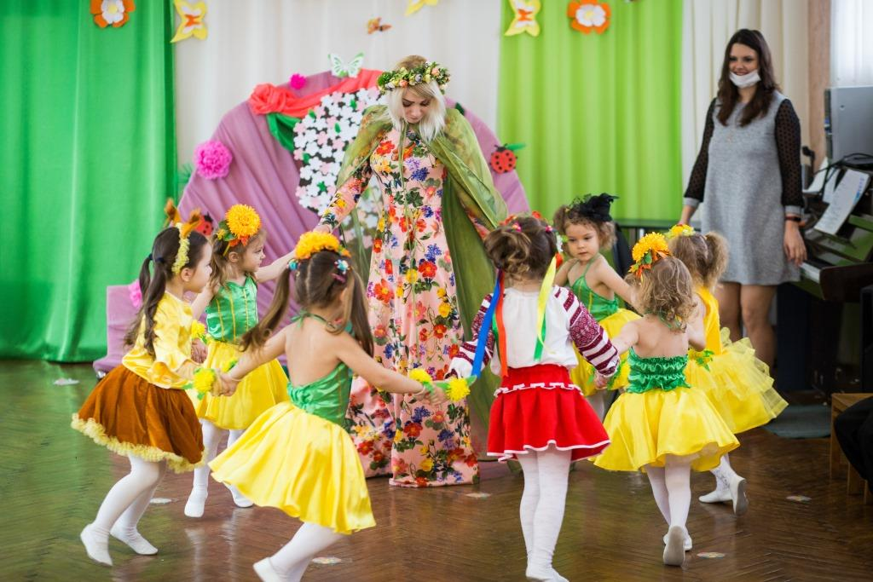
Інтегровані заняття
Інтегровані заняття такого типу дають дитині достатньо широке і яскраве уявлення про музичне довкілля,взаємозв’язок явищ і предметів,взаємодопомогу, існування багатоманітного світу матеріальної і художньої культури.

Slide 17
Новаційні види діяльності дітей під час проведення музичних занять
Логоритміка
гімнастика дихання,
артикуляційні вправи,
пальчикові ігри

Slide 18
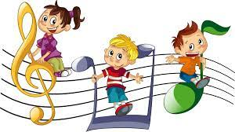
ЛОГОРИТМІКА
Логоритміка - система вправ, у яких різні рухи тіла поєднуються з промовлянням звуків, фраз та музичним супроводом, співами або грою на музичних інструментах.
Серед них виділяють:
гімнастика дихання,
артикуляційні вправи,
пальчикові ігри

Slide 19
Логоритмічні вправи покликані
поліпшувати якість мовлення дошкільників,
розвивати дрібну та крупну моторику,
кординацію рухів,
сприяти нормалізації м’язового тонусу,
тренувати пам'ять, увагу, сприймання,
комплексно розвивати творчі та музичні здібності дитини.

Slide 20
Регулярне виконання логоритмічних вправ позитивно впливає на розвиток у дитини:
Дихання та сили голосу, артикуляції:
Відчуття ритму;
Уміння орієнтуватися в просторі;
Уміння заспокоюватися, релаксувати.

Slide 21
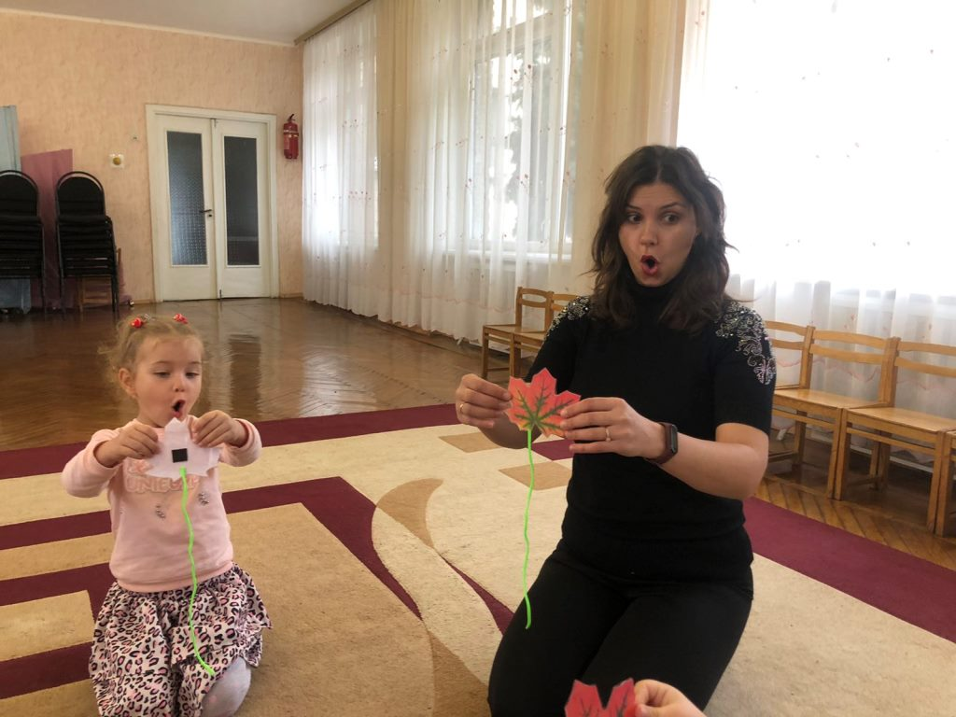
Дихальна гімнастика
У дітей важливо виробити правильне діафрагмальне дихання, від якого залежить якість звучання.
Для цього потрібно використовувати дихальну гімнастику яка тренує та зміцнює діафрагму, легені, м’язи обличчя.

Slide 22
Користь дихальної гімнастики для дітей:
1. Збагачуються киснем усі клітини і органи дитини.
2.Поліпшується робота серцево-судинної і нервової систем, органів травлення.
3. Керування диханням і, як наслідок, володіння собою.
4. Зняття напруги голосових зв'язок.
5. Профілактика хвороб органів дихання.
6. Зміцнення імунітету.

Slide 23
Основними завданнями дихальних вправ є:
1. Зміцнювати фізіологічне дихання дітей
4. Розвивати тривалий вдих.
3. Формувати правильне мовне дихання (короткий вдих - довгий видих)
2. Тренувати силу вдиху і видиху

Slide 24
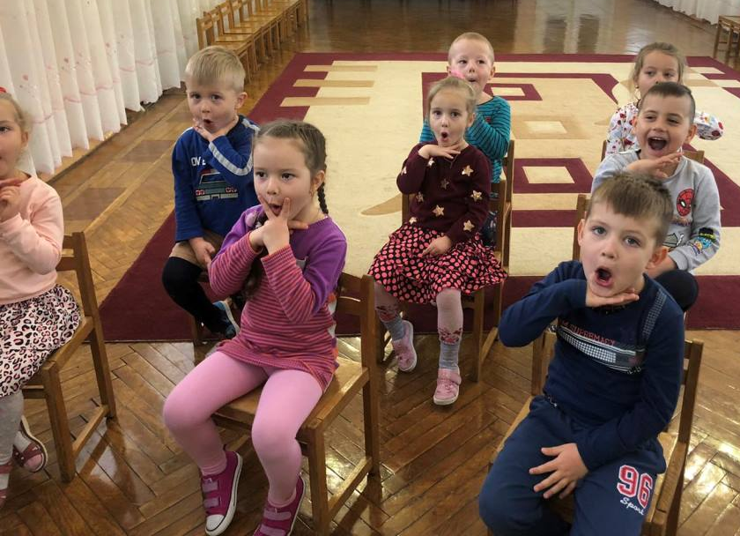
Артикуляційна гімнастика
Артикуляційна гімнастика – це комплекс вправ для органів мовного апарату: губ, язика, щік, нижньої щелепи...
Мета - розвиток рухливості органів мовного апарату, відпрацювання правильних, повноцінних рухів артикуляційних органів необхідних для правильної вимови звуків.

Slide 25
Артикуляційна гімнастика сприяє:
формуванню правильної звуковимови;
виправленню порушених звуків;
виробленню чіткої дикції;
успішному оволодінню як рідною так і іноземними мовами;
оволодінню ораторським мистецтвом.

Slide 26
Артикуляційна гімнастика спрямована на підготовку мовленнєвого апарату до співу та правильної вимови
Вправи для язика та губ зміцнюють м’язи,
формують м’язову готовність до вимови того чи іншого звука,
розвивають, уточнюють та вдосконалюють основні рухи органів мовлення.

Slide 27
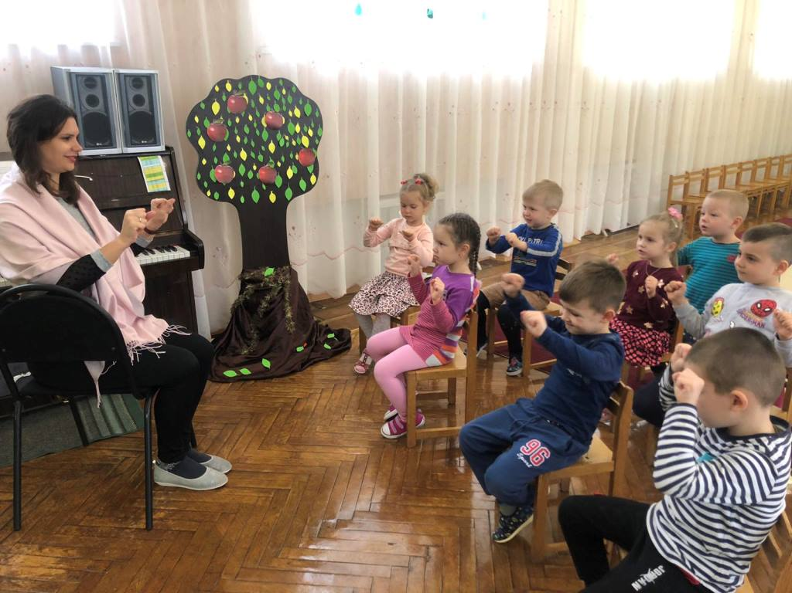
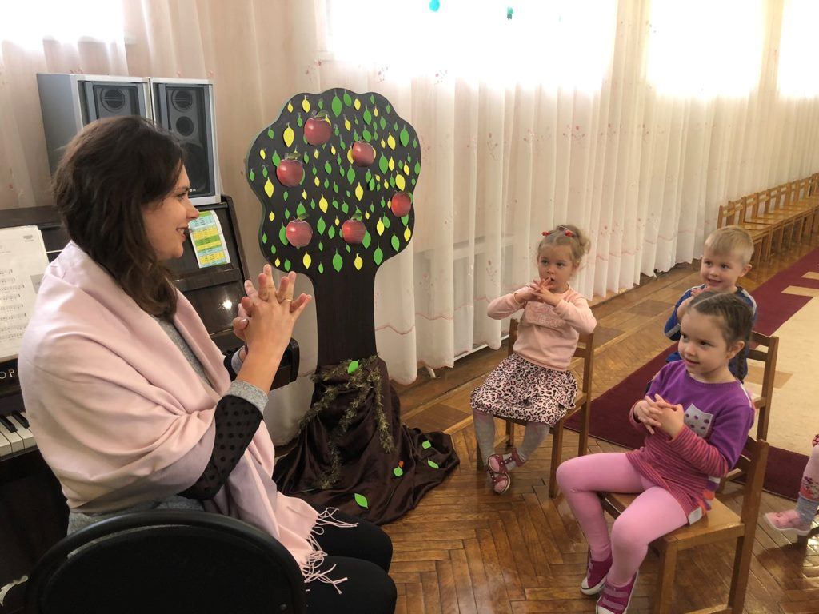
Спочатку артикуляційні вправи доцільно проводити в групі з вихователем під контролем зору (перед дзеркалом), у подальшому — на музичному занятті, без дзеркала, з опорою на власні кінестетичні відчуття дитини.

Slide 28
Що таке пальчикові ігри?
«Пальчикові ігри » - це інсценування будь-яких римованих історій, казок за допомогою пальців, вони є дуже важливою частиною роботи з розвитку дрібної моторики.
Статичні вправи: | Динамічні вправи
Мета: - розвивати наслідувальну здатність; - вчити напружувати і розслабляти м'язи; - розвивати вміння зберігати положення пальців деякий час; - вчити переключатися з одного руху на інший. | Мета: - розвивати точну координацію рухів; - вчити згинати і розгинати пальці рук; - вчити протиставляти великий палець іншим.

Slide 29
Рекомендації з проведення пальчикових ігор на музичному занятті
Вибравши дві або три вправи, поступово замінюйте їх новими. Ігри, які найбільше сподобалися дітям можете залишити у своєму репертуарі і повертатися до них за бажанням малюків.
Для розвитку в дітей інтонаційної виразності мовлення доцільно розігрувати вірші у поєднанні з рухами під музичний супровід. Така робота розвиває вербальну пам'ять і продуктивність запам'ятовування.
Поєднання ритмічного, виразного промовляння тексту вірша з рухами сприяє конкретизації слухових образів, розвиткові асоціативного мислення, здібностей до пластичної інтерпретації літературних творів.
Систематичне проведення таких вправ дає змогу «відшліфувати» загальні, деколи недостатньо керовані рухи дітей, надати їм витонченості, диференційованості, а отже — виразності.

Slide 30
Орієнтовний розподіл новацій них видів діяльності під час музичних занять для дітей раннього віку
Місяць | Освітні завдання | Гімнастика для дихання | Артикуляційна гімнастика | Пальчикові ігри
Вересень | Навчати наслідувати за показом дорослого.Розвивати загальну моторики. | «Нюхаємо квіточку» Навички правильного вдиху і видиху носом. | «Віконце» Широко відкрити рот“жарко” закрити рот – “холодно.” | « Як ходить собачка?» Ходьба з високим підніманням ніг.
Жовтень | Ознайомлювати з будовою язика, формувати дихання дітей та розвиток дрібної моторики. | «Де дзвенить комарик?» Одночасно з поворотом тулуба праворуч-ліворуч робить довгий видих на звук [з-з-з-з]. | «Горішки» Рот закритий кінчик язика з напругою по черзі упирається в щоки. | « Добрий день» Пальці обох рух назустріч з’єднуються.
Листопад | Формувати виразність обличчя та продовження розвитку загальну моторики. | «Бегемот» Широко відкрити рот на звук «О». | «Смачне варення» Посміхнутися,відкрити рот широким мовою у формі “філіжанки” облизати верхню губу. | « Красень півник» Ходьба з високим підніманням ніг.
Грудень | Формувати координацію рук , збагачувати словниковий запаста сприяти розвитку дрібної моторики . | « Грієм ручки» Відривчасто вдихаємо носом. | «Голочка» Рот відкрити язик висунути далеко вперед та напружити. | « Змагання» Пальці обох по по підлозі просуваються вперед.
Січень | Сприяти виробленню правильного дихання та координації рухів пальців. | «Усі мовчать» Зробити вдих, а видихнути на звук [з], доторкнувшися вказівним пальцем до губ, неначе попросити тиші. | «Барабанщик» Посміхнутися відкрити рот кінчик язика за верхніми зубами – “де-де-де…”. | « Ножиці» Вказівним та середнім пальцями обох рук робити рухи( ножиці).
Лютий | Вміння орієнтуватися в просторі розвивати моторику рук,зацікавлювати дітей грою. | «Де пахне?» Повороти голови вдих, видих | «Млинець» Посміхнутися відкрити рот покласти широкий язик на нижню губу. | «Гусак» Кисть із витягнутими пальцями,немов гусак.
Березень | Формувати навички оздоровчого дихання,розвивати музичний слух та дрібну моторику. | « Зозуля» На плавному видиху вимовляти «ку-ку». | «Трубочка» Висунути широкий язик. Бокові краї язика завернути угору. | «Дощик» Стукають пальчиками обох рук по стегнах.
Квітень | Розвивати силу голосатавміння орієнтуватися в просторі. | «Змійка» Рот широко відкрити. Язик сильно висунути уперед. | «Сопілочка» З напругою витягнути вперед губи (зуби зімкнуті). | «Кішечка» Хобьба на носочках.
Травень | Формувати відчуття ритму,координацію рухів зі співом. | «Літак» Покладіть на долоньку шматочок ватки чи паперу дитина повинна подути на «літак», щоб він полетів як найдалі. | «Пароплав гуде» Губи в усмішці,відкрити рот з напругою виголосити довгий “и-и-и …”. | « Зайчик» Пальці зігнуті в кулачок .зігнуті лише вказівний та середній.

Slide 31
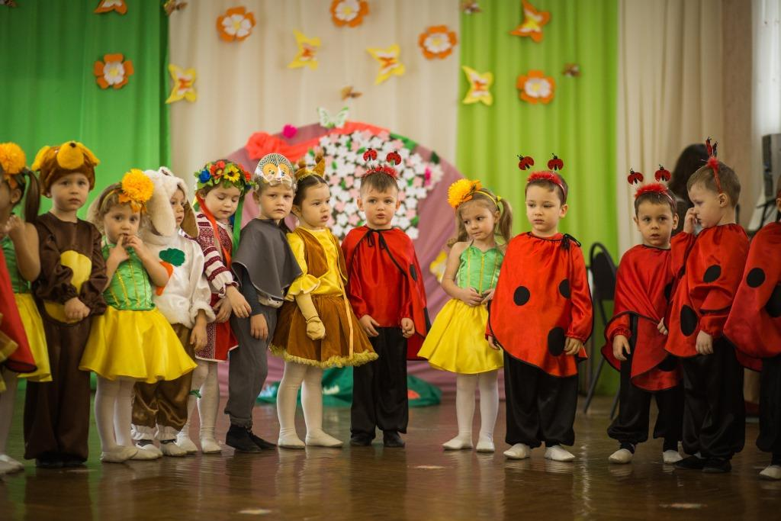
ДЯКУЄМО ЗА УВАГУ!

